Slide 1
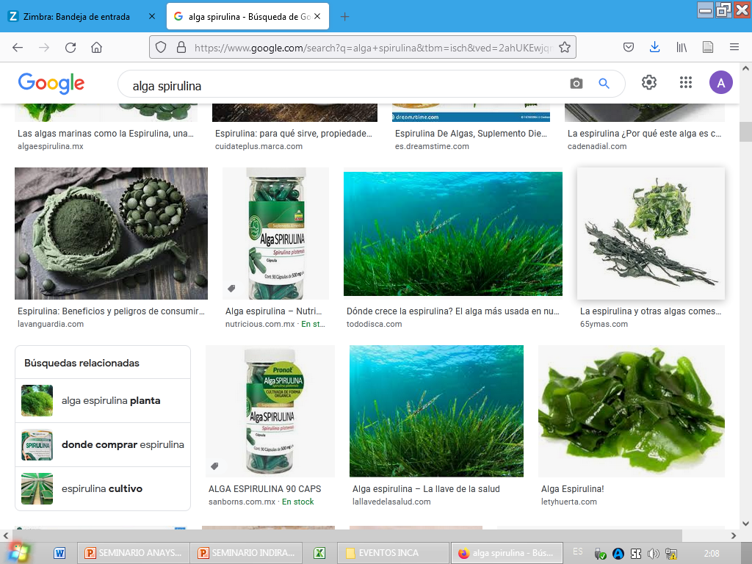
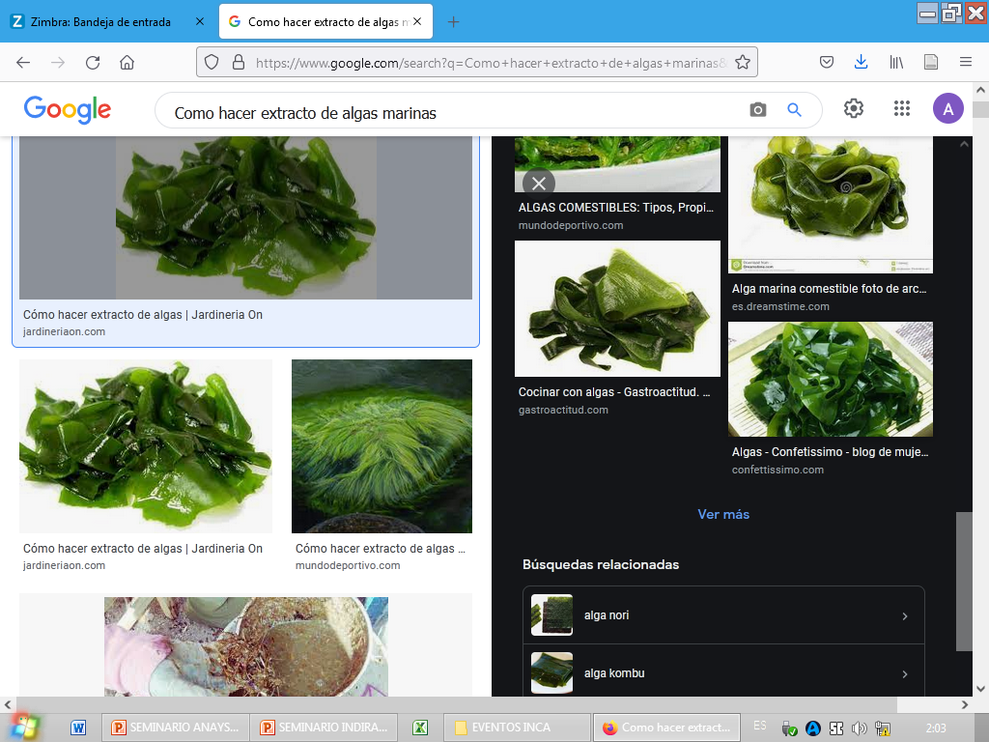
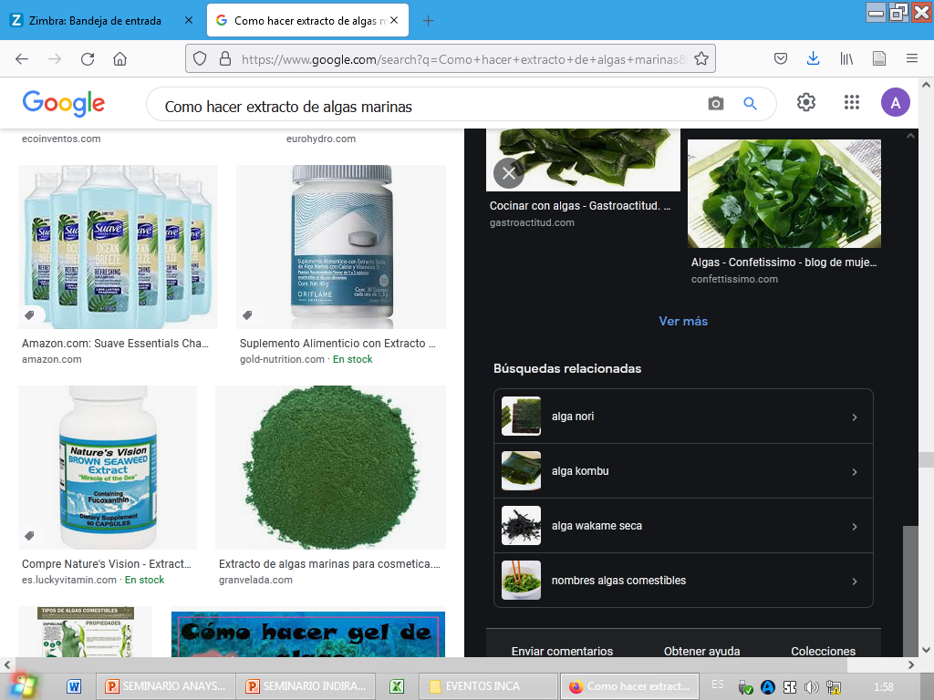
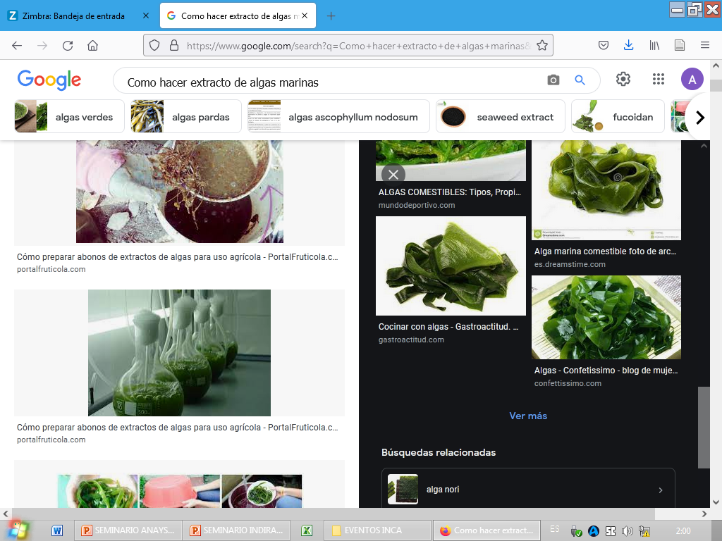
Métodos de obtención de extractos de algas y evaluación de su actividad biológica

Slide 2
Aspectos a abordar
Composición química de los extractos de algas.
Métodos de obtención de los extractos de algas.
Métodos más usados para la obtención de extractos de Spirulina y sargazos.
Actividad biológica de extractos de Spirulina

Slide 3
Los extractos de algas son productos obtenidos a partir de sustancias biológicamente activas presentes en los tejidos de algas, por el uso de un solvente y un proceso de extracción adecuado.

Slide 4
Composición química
Vitaminas, aminoácidos y proteínas
Clorofilas y carotenos
Minerales (Fe, Ca, Mg, P, K, Cu, Zn etc.)
Polisacáridos matriciales y de reserva (alginatos, carragenatos, agar, etc.)
Fitohormonas y reguladores del crecimiento (citoquininas, auxinas, giberelinas, betaínas, ácido abscísico y brasinoesteroides)
Ácidos algínicos, fúlvicos y otros ácidos orgánicos (palmítico, butírico, oleico, linoleico, etc.)

Slide 5
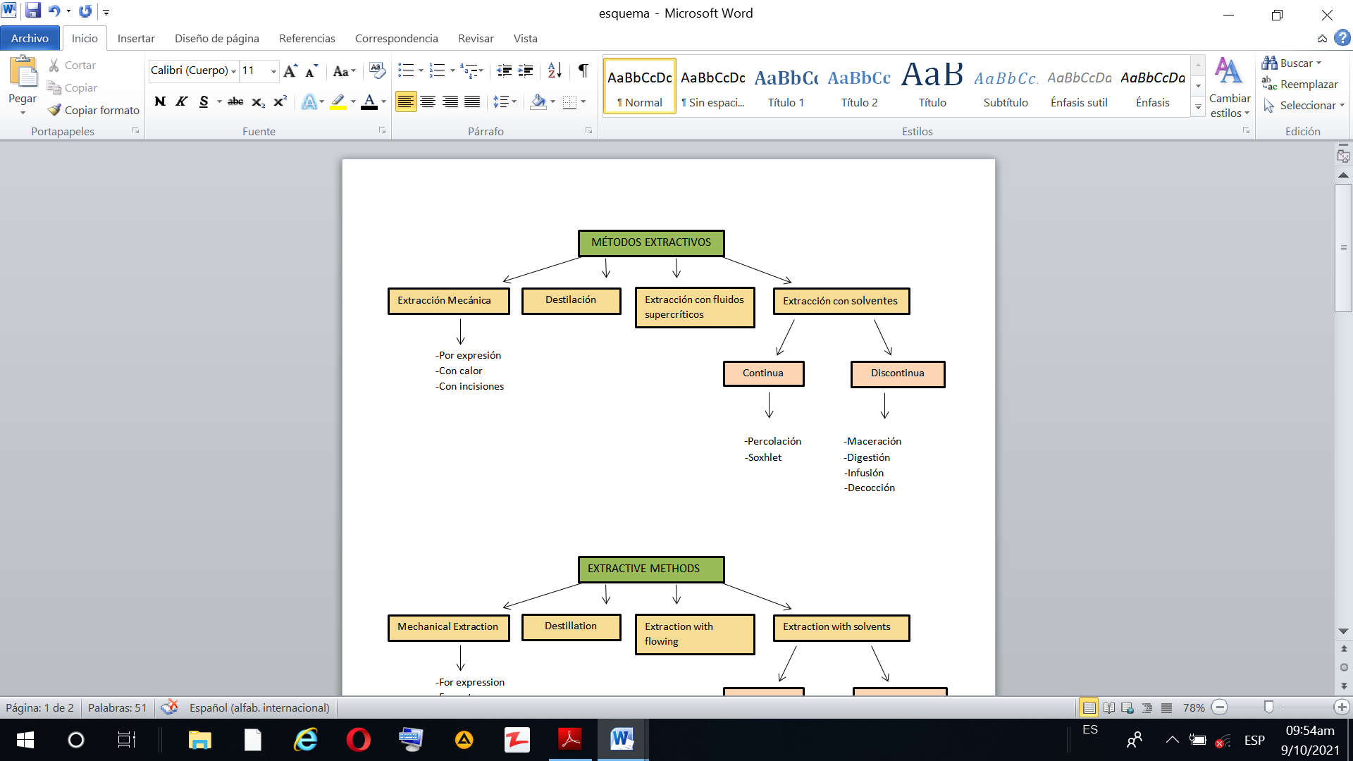
Métodos de obtención de los extractos de algas

Slide 6
Clasificación de los extractos de algas
Extractos fluidos o líquidos: son preparaciones de algas que contienen alcohol como disolvente o como preservante o ambos.
Extractos secos: se obtienen evaporando todo el solvente, hasta que tienen una consistencia en polvo. Se les puede utilizar para preparar tinturas de extractos fluidos.
Extractos semisólidos o blandos: tienen una riqueza superior a la del alga de partida, se obtienen evaporando el disolvente hasta obtener un producto de textura semisólida.
Crioextractos: se obtienen por maceración del alga correctamente desecada, sometida a condiciones de congelación (-196 °C), mediante inyección de nitrógeno líquido.

Slide 7
Parámetros que influyen en la obtención de extractos de algas
Naturaleza química de la materia algal
Tamaño de partícula
Relación sólido-líquido
Viscosidad del medio
Solvente
Velocidad de agitación y tiempo de extracción
Temperatura

Slide 8
CONSIDERO QUE AQUÍ HAY QUE INCLUIR CUÁLES SON ESPECIFÍCAMENTE LOS MÉTODOS DE EXTRACCIÓN MÁS UTILIZADOS PARA LA OBTENCIÓN DE EXTRACTOS DE SPIRULINA Y SARGAZOS DESTINADOS A SER UTILIZADOS COMO BIOESTIMULANTES EN LA AGRICULTURA, QUE ES EL OBJETIVO CENTRAL DE NUESTRO TRABAJO Y DEL PROYECTO. TE DIGO ESTO PORQUE HAY MÉTODOS DE EXTRACCIÓN PARA AISLAR ALGUNOS COMPONENTES DE LAS ALGAS COMO SON POLISACÁRIDOS, PIGMENTOS, ETC; PERO EN ESTE SEMINARIO DEBES CONCENTRARTE EN LOS MÉTODOS QUE SE UTILIZAN PARA HACER LOS EXTRACTOS DE SPIRULINA Y SARGAZO CON DESTINO A LA AGRICULTURA. EN EL CASO DEL SARGAZO LA MAYORÍA DE LOS EXTRACTOS SON ACUOSOS, ENTONCES LAS DIFERENCIAS ESTÁN EN LA TEMPERATURA, EL TIEMPO DE EXTRACCIÓN, LA RELACIÓN MASA SOLVENTE, ETC.
ES IMPORTANTE QUE EN UNA ESQUINITA DE LA DIAPOSITIVA SE INCLUYA LA REFERENCIA BIBLIOGRÁFICA.

Slide 9
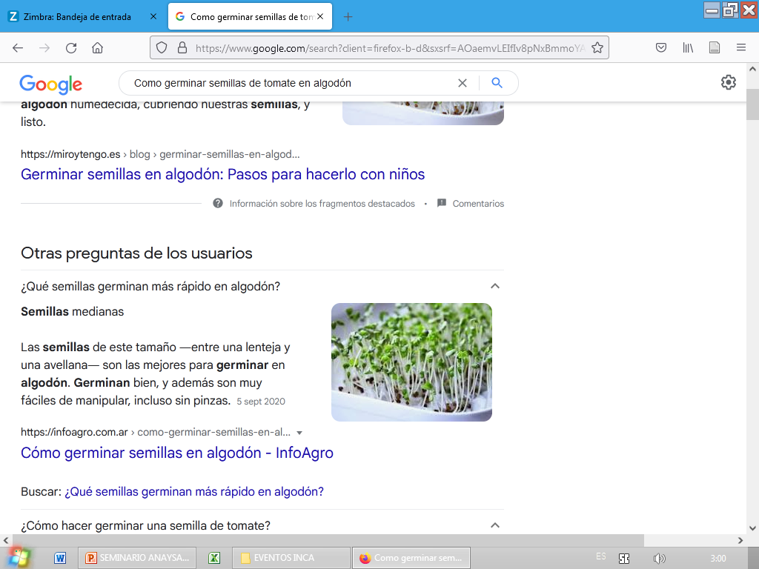
Actividad biológica
El efecto bioestimulante de los extractos de algas se debe a la acción combinada de todos los componentes presentes en estas formulaciones. Entre ellos, los reguladores del crecimiento de las plantas son uno de los grupos con mayor actividad biológica, por lo que muchos efectos que estos provocan son hormonales.
Evaluación de la actividad biológica de diferentes extractos de Spirulina utilizando un ensayo de germinación de semillas de tomate.
Cultivar Amalia

Slide 10
Extractos utilizados
5 g de polvo en EtOH 90% durante 21 días
5 g de polvo en EtOH 90% durante 10 días
5 g de polvo en EtOH 70% durante 21 días
5 g de polvo en onEtOH 70% durante 10 días
10 g de polvo en EtOH 90% durante 21 días
10 g de polvo en EtOH 90% durante 10 días
10 g de polvo en EtOH 70% durante 21 días
10 g de polvo en EtOH 70% durante 10 días

Slide 11
Tratamientos
Agua destilada (Control)
Solución de 1 µL mL⁻¹ de extracto alcohólico 90 % (21 días)
Solución de 0,5 µL mL⁻¹ de extracto alcohólico 90 % (21 días)
4. Solución de 0,1 µL mL⁻¹ de extracto alcohólico 90 % (21 días)
5. Solución de 1 µL mL⁻¹ de extracto alcohólico 90 % (10 días)
6. Solución de 0,5 µL mL⁻¹ de extracto alcohólico 90 % (10 días)
7. Solución de 0,1 µL mL⁻¹ de extracto alcohólico 90 % (10 días)
8. Solución de 1 µL mL⁻¹ de extracto alcohólico 70 % (21 días)
9. Solución de 0,5 µL mL⁻¹ de extracto alcohólico 70 % (21 días)
10. Solución de 0,1 µL mL⁻¹ de extracto alcohólico 70 % (21 días)
11. Solución de 1 µL mL⁻¹ de extracto alcohólico 70 % (10 días)
12. Solución de 0,5 µL mL⁻¹ de extracto alcohólico 70 % (10 días)
13. Solución de 0,1 µL mL⁻¹ de extracto alcohólico 70 % (10 días)

Slide 12
Indicadores analizados
Porcentaje final de germinación
Tratamientos | Porcentaje final de germinación (%G)
 | Relación 1:10 | Relación 1:20
T1 | 86 ± 5,1 | 98 ± 2,3
T2 | 76 ± 11,5 | 98 ± 2,3
T3 | 89 ± 11,7 | 98 ± 2,3
T4 | 99 ± 2,0* | 98 ± 2,3
T5 | 89 ± 5,9 | 97 ± 2,0
T6 | 78 ± 5,1 | 98 ± 2,3
T7 | 86 ± 6,8 | 100 ± 0,0
T8 | 92 ± 5,5 | 97 ± 2,0
T9 | 87 ± 13,3 | 97 ± 2,0
T10 | 93 ± 4,9 | 100 ± 0,0
T11 | 88 ± 7,2 | 99 ± 2,0
T12 | 83 ± 6,7 | 98 ± 2,3
T13 | 77 ± 8,7 | 99 ± 2,0

Slide 13
Velocidad de germinación
10 g
5 g

Slide 14
Masa seca de radículas
Tratamientos | Masa seca de radículas (mg planta⁻¹)
 | Relación 1:10 | Relación 1:20
T1 | 1,22 ± 0,07 | 0,95 ± 0,12
T2 | 1,33 ± 0,01* | 1,1 ± 0,10
T3 | 1,23 ± 0,04 | 0,97 ± 0,06
T4 | 1,22 ± 0,04 | 0,98 ± 0,08
T5 | 1,34 ± 0,04* | 1,18 ± 0,03*
T6 | 1,22 ± 0,02 | 1,04 ± 0,05
T7 | 1,27 ± 0,03 | 1,13 ± 0,04*
T8 | 1,30 ± 0,02 | 1,20 ± 0,04*
T9 | 1,18 ± 0,02 | 1,13 ± 0,06
T10 | 1,16 ± 0,02 | 1,16 ± 0,05*
T11 | 1,34 ± 0,06 | 1,11 ± 0,10
T12 | 1,09 ± 0,02 | 1,12 ± 0,05
T13 | 1,13 ± 0,03 | 1,08 ± 0,09

Slide 15
Índice de vigor
10 g
5 g

Slide 16
Las tratamientos más efectivos considerando cada uno de los indicadores analizados fueron:
0,1 µL mL⁻¹ de extracto alcohólico 90 % (21 días)
1 µL mL⁻¹ de extracto alcohólico 90 % (10 días)
1 µL mL⁻¹ de extracto alcohólico 70 % (10 días)

Slide 17
Los extractos de algas pueden ser obtenidos mediante procesos físicos, microbiológicos y químicos, a partir de una fuente de alga, siendo estos últimos los más efectivos en la extracción de la mayor cantidad de componentes solubles en ese medio.
Estos contienen una amplia variedad de compuestos, tales como aminoácidos, macronutrientes, reguladores de crecimiento, fenoles y oligoelementos, que mejoran el rendimiento y la calidad de los cultivos, además pueden proteger a los mismos ante condiciones de estrés ambiental.
CONCLUSIONES

Slide 18
Métodos de obtención de extractos de algas y evaluación de su actividad biológica

